Slide 1
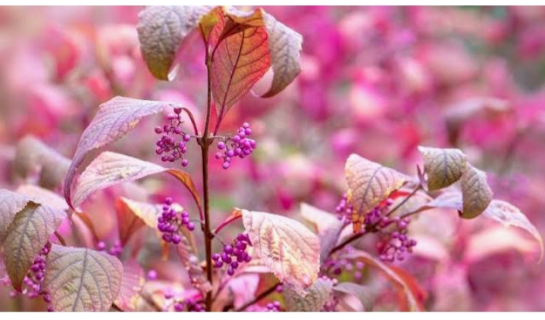
স্বাগতম

Slide 2
শিক্ষক পরিচিতি :
মোসাম্মৎ মনোয়ারা বেগম
সিনিয়র শিক্ষক দাউদ কান্দি, কুমিল্লা।

Slide 3
পাঠ পরিচিতি :
বিষয় : জীববিজ্ঞান
শ্রেণি : দশম
অধ্যায় : প্রথম অধ্যায়(শৈবাল ও ছত্রাক )
সময় : ৪৫ মিনিট

Slide 4
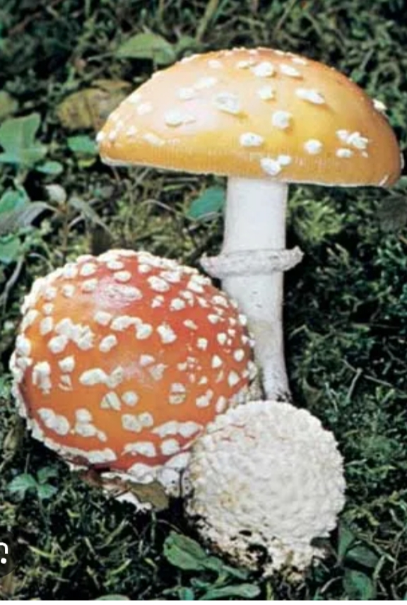
নিচের ছবিটা কিসের?

Slide 5
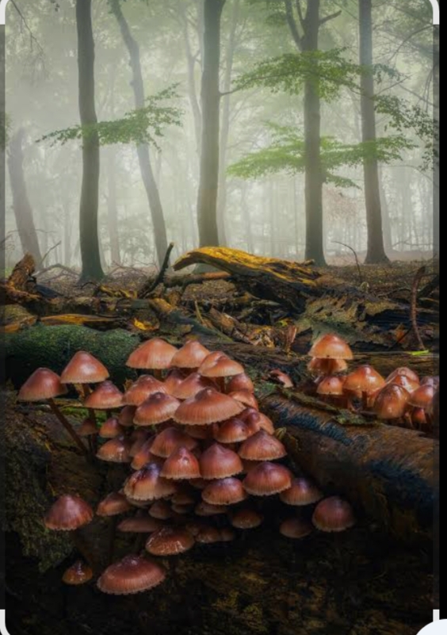
পাঠ শিরোনাম :
আজকের ক্লাসের আলোচ্য বিষয় –
Agaricus

Slide 6
শিখন ফল
শিখন ফল
এ অধ্যায় শেষে শিক্ষার্থীরা –
Agaricus কি তা বলতে পারবে।
Agaricus এর দৈহিক গঠন বর্ণনা করতে পারবে।
Agaricus এর চিহ্নিত চিত্র অঙ্কন করতে পারবে।
Agaricus এর অর্থনৈতিক গুরুত্ব বর্ণনা করতে পারবে।

Slide 7
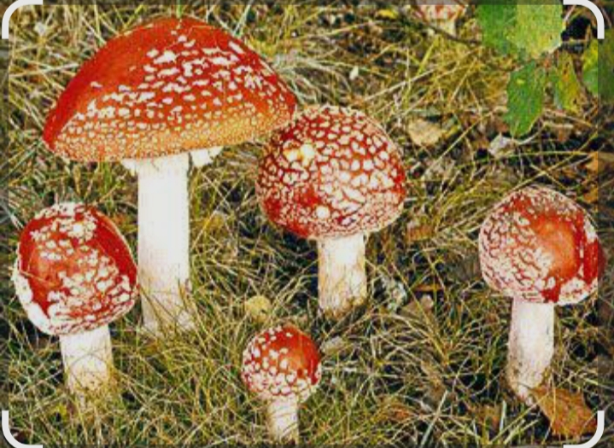
ব্যাঙের ছাতার মতো দেখতে এক ধরনের ছত্রাক।
ছত্রাকটির নাম কি?
Agaricus

Slide 8
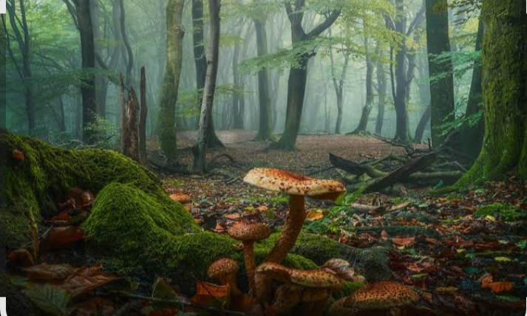
Agaricus কি ?
এটি ব্যাঙের ছাতা নামে পরিচিত। এটি এক ধরনের ছত্রাক, যার সাধারণ নাম মাশরুম, বৈজ্ঞানিক নাম –Agaricus.

Slide 9
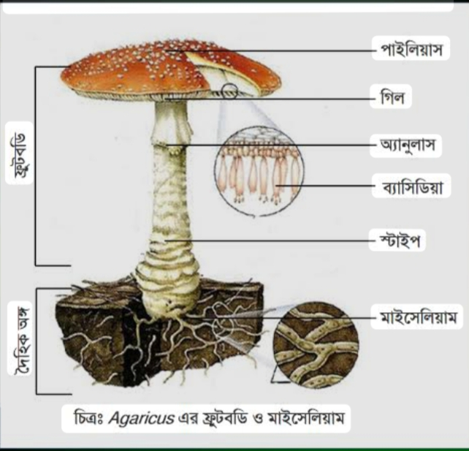
Agaricus এর দৈহিক গঠন :
Agaricus এর দেহ কে দুইভাগে ভাগ করা যায়,যথা :
(ক) মাইসেলিয়াম : এটি অত্যন্ত শাখা-প্রশাখা বিশিষ্ট্য ও সূত্রাকার ; মাটি বা জৈব বস্তুর একটু ভেতরে অবস্থান করে । হাইফিগুলো প্রস্থপ্রাচীর দিয়ে বিভক্ত । হাইফিগুলো সাদা বর্ণের, এরা আবাসস্থল থেকে খাদ্য শোষণ করে । হাইফার কোষগুলোতে সঞ্চিত খাদ্য হিসেবে তৈল বিন্দু আছে।

Slide 10
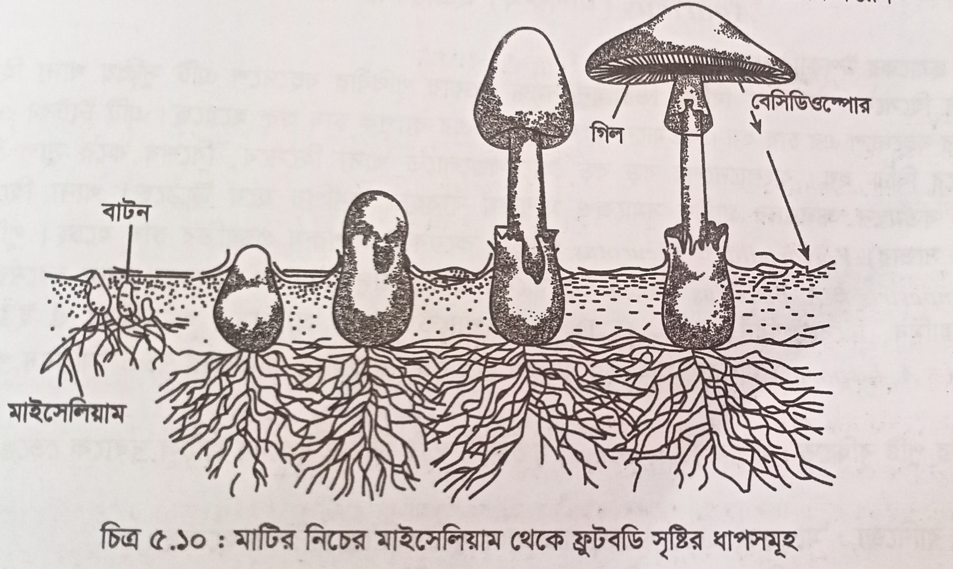
(খ) জনন অংশ বা ফ্রুটবডি :
জনন অংশ বা ফ্রুটবডি মাটি বা আবাদ মাধ্যম থেকে উপরে বাড়তে থাকে । পরিণত অবস্থায় এর দুটি অংশ থাকে । গোড়ার দিকে কান্ডের ন্যায় অংশকে স্টাইপ বলা হয় এবং উপরের দিকে ছাতার ন্যায় অংশকে পাইলিয়াস বলা হয় । পাইলিয়াসের নিচের দিকে ঝুলন্ত অবস্থায় পর্দার ন্যায় অংশকে গিল বা ল্যামেলী বলে । স্টাইপের মাথায় একটি চক্রাকার অংশ থাকে যাকে অ্যানুলাস বলে । ল্যামেলীতে অসংখ্য ব্যাসিডিয়া সৃষ্টি হয় ।

Slide 11
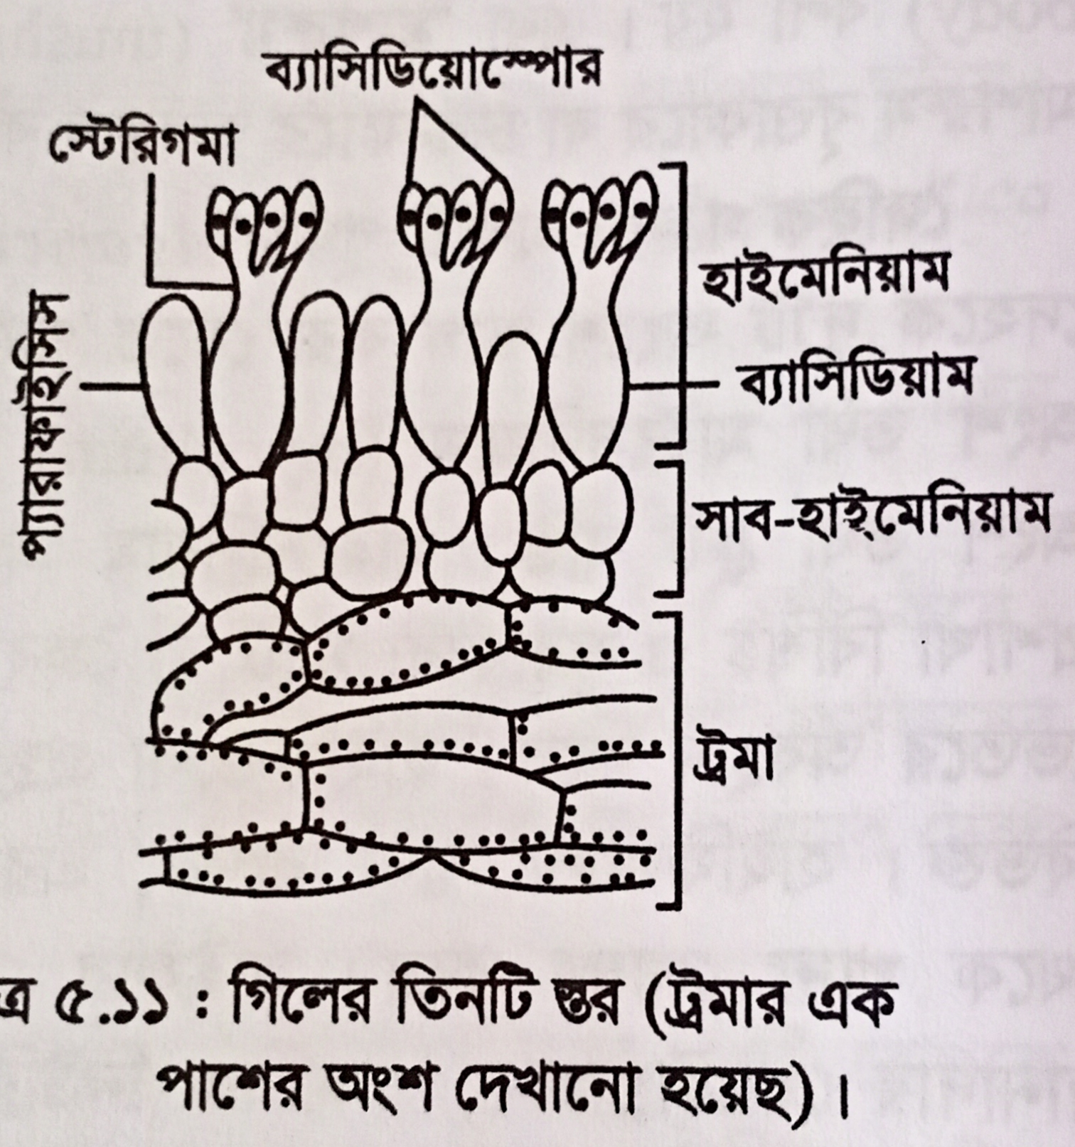
গিলের অন্তর্গঠন :
এটি তিনটি স্তরে বিভক্ত। যথা –
ট্রমা
সাবহাইমেনিয়াম
হাইমেনিয়াম

Slide 12
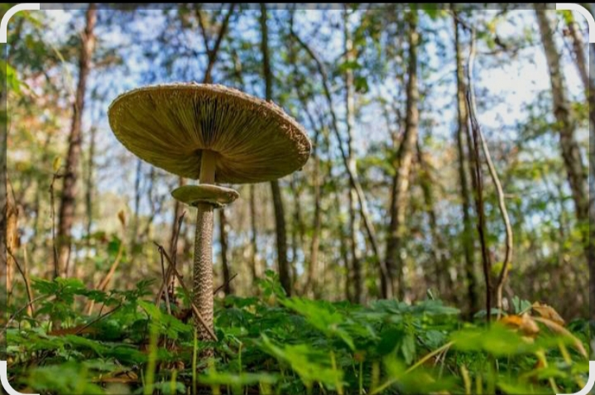
অর্থনৈতিক গুরুত্ব :
উপকারিতা :
১। খাদ্য হিসেবে
২। মৃত্তিকার পুষ্টি বৃদ্ধিতে
৩। শিল্প ও বাণিজ্যে
৪। ওষুধি শিল্পে
৫। বৈদেশিক মুদ্রা অর্জনে
৬। দূষণরোধ

Slide 13
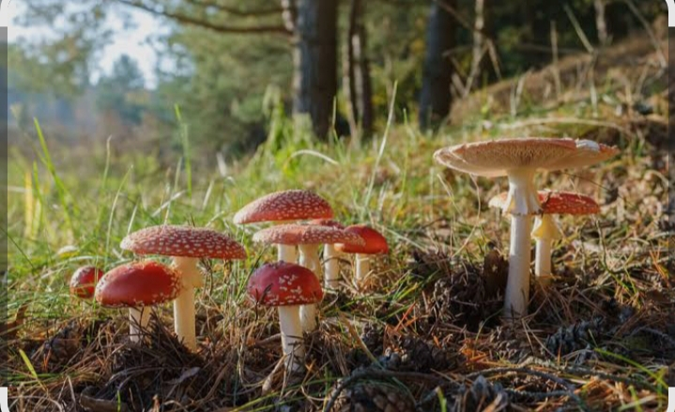
অপকারিতা :
১। বিষাক্ততা
২। বিনাশী কার্য
৩। জৈব বস্তুর ঘাটতি

Slide 14
একক কাজ :
Agaricus এর শ্রেণিবিন্যাসটি লিখ।

Slide 15
মূল্যায়ন :
Agaricus এর দেহের কয়টি অংশ?
উত্তর : ২টি
Agaricus এর ফ্রুটবডি কি?
উত্তর : ব্যাসিডিওকার্প।
রাইজোমর্ফ কি কাজে সাহায্য করে ?
উত্তর : প্রতিকুল অবস্থা অতিক্রম করতে।

Slide 16
বাড়ির কাজ :
Agaricus এর ফ্রুটবডির চিত্র অঙ্কন করে আনবে।

Slide 17
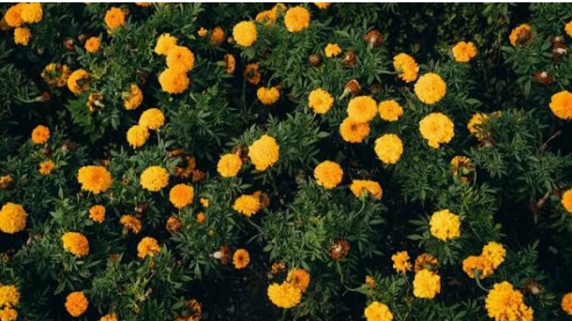
ধন্যবাদ

